Slide 1

M1-ROC Projet Collaboratif
Conception d’une tourelle Pan & Tilt pour caméra RealSense
Réalisé par :
Aya BEN SLIMANE
Tanny DAMET
Yassamine ZIYADI
Encadré par :
M. Cédric ANTHIERENS
M. Vincent HUGEL
​

Slide 2
PLAN
Introduction
Conception mécanique
Intégration mécatronique
Modélisation et simulation
Conclusion
Résultats
Notes:
Expliquer oralement le context du projet

Slide 3
Introduction
Contexte du projet
Objectifs du projet
Concevoir une tourelle
Intégrer les servomoteurs Dynamixel et la carte de commande
Réaliser la modélisation géométrique et cinématique
Réaliser une démonstration du fonctionnement
Notes:
Expliquer oralement le context du projet

Slide 4
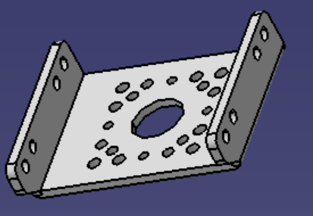
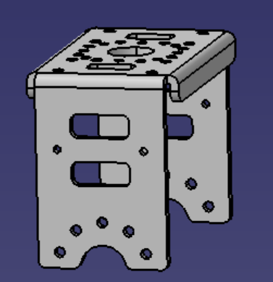
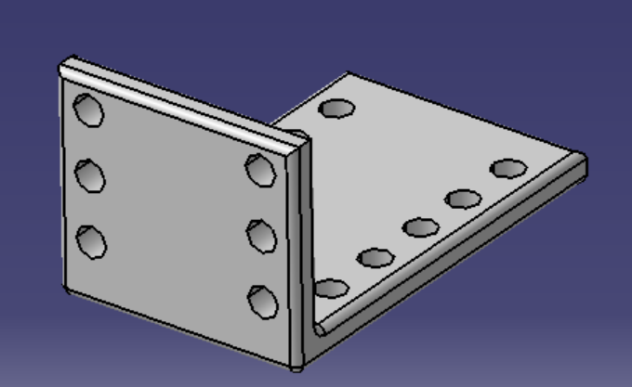
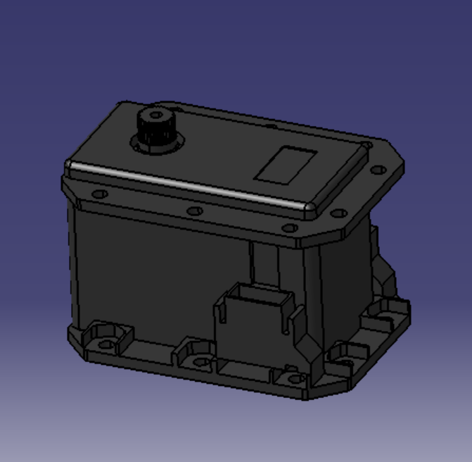
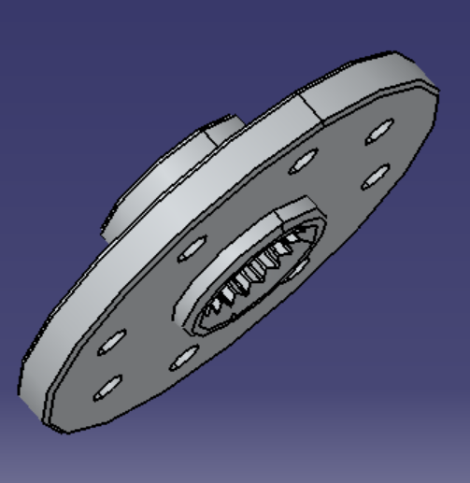
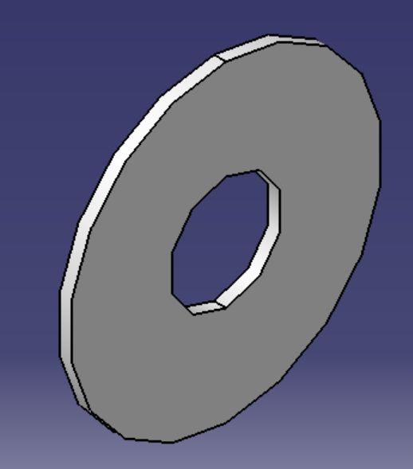
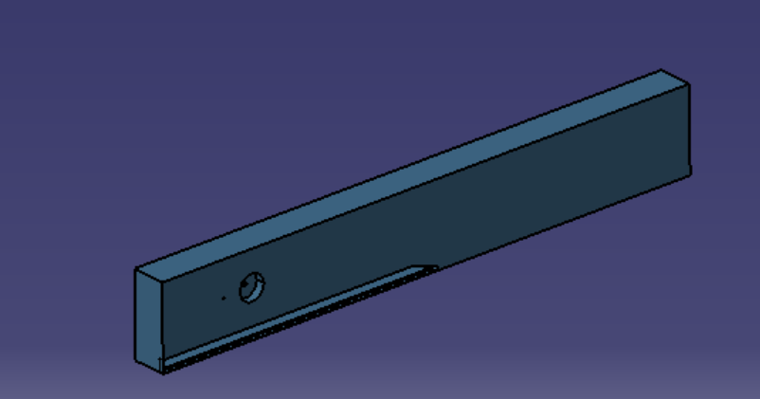
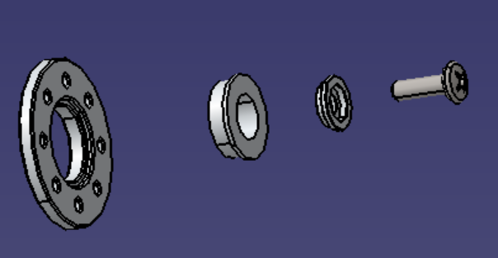
Conception mécanique
Conception des pièces
Support FR07-S101K
Support FR07-H101K
Support de caméra
MX28-AT
HN07-N101
Thrust washer
Realsense 200
Bearing

Slide 5
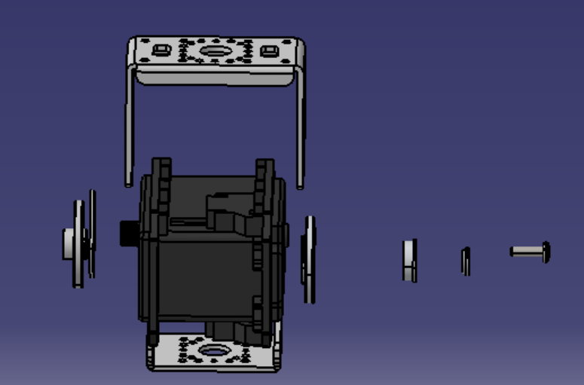
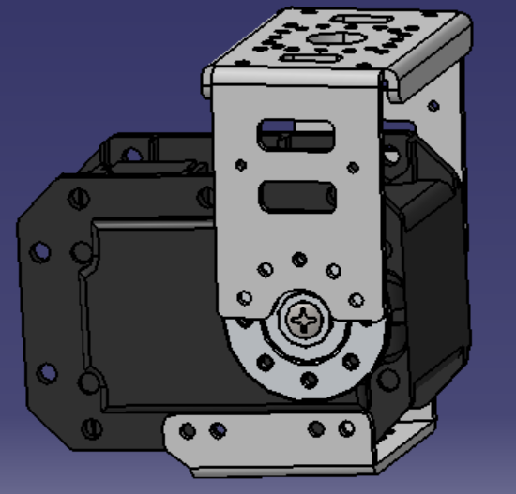
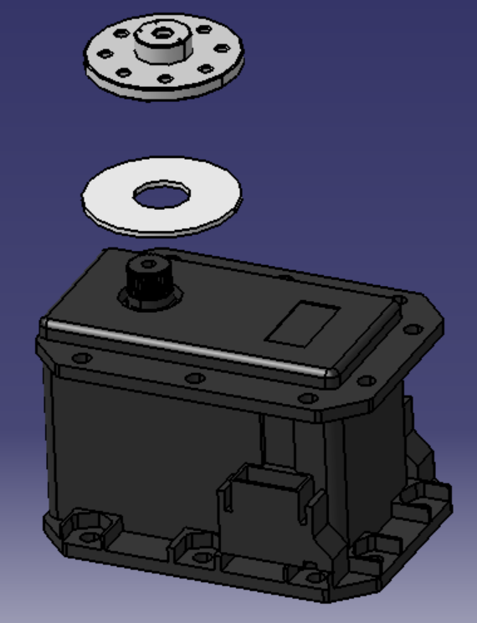
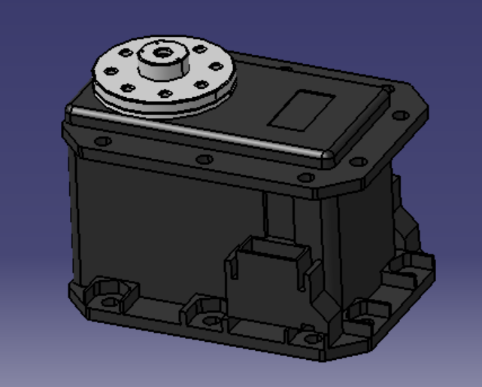
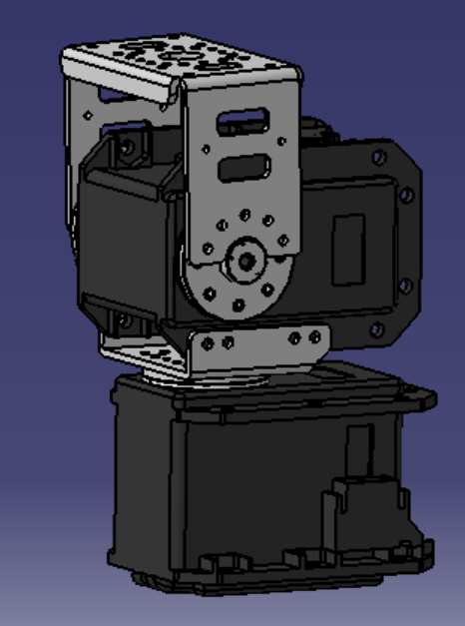
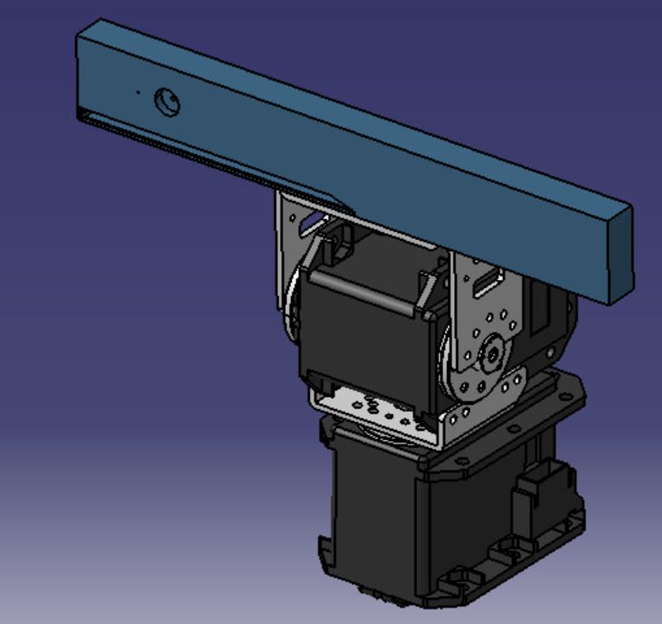
Conception mécanique
Assemblage des pièces
TILT
PAN
PAN & TILT
PAN & TILT + Caméra

Slide 6
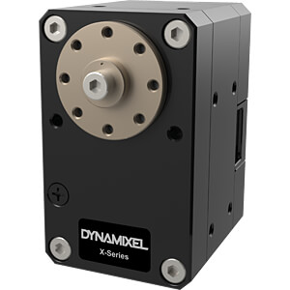

Intégration mécatronique
Les servomoteurs Dynamixel MX 28AT
Contrôle précis du positionnement et de la vitesse.
Communication bidirectionnelle.

Slide 7
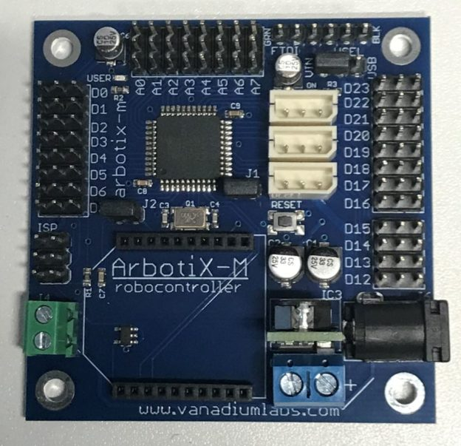
Intégration mécatronique
La carte ArbotiX
Contrôler les servomoteurs.
Microcontrôleur ATMega644P
Programmer via Arduino
Compatibilité avec ROS

Slide 8
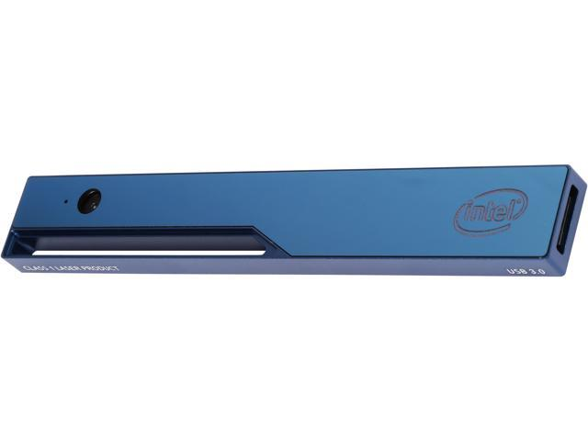
Intégration mécatronique
La caméra RealSense R200
Combinaison de capteurs
Estimation de la distance
Capture des données 3D

Slide 9
Intégration mécatronique
Configuration des servomoteurs et de la carte de commande
Connexion physique
Configuration des paramètres
Programmation

Slide 10
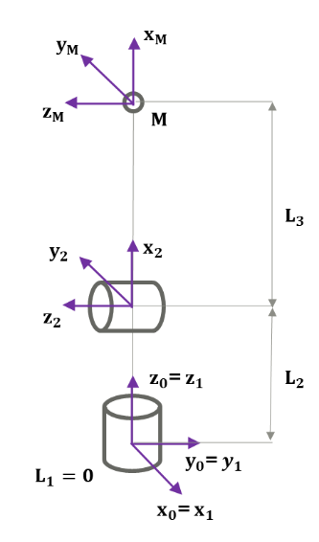
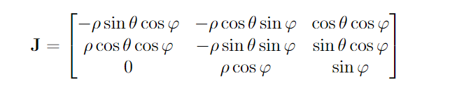
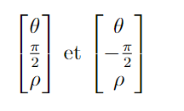
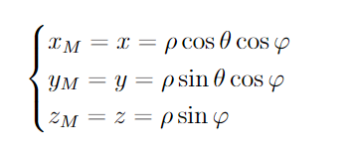
Modélisation et simulation du robot tourelle
Matrice jacobienne
Points singuliers
DHM
Positions

Slide 11
Simulation

Slide 12
Résultats
High-level details
Give your readers the most important information
Just a sentence or two about “what’s been done” and “why”
Write it in such a way that it’s easy to decide whether to keep reading or not

Slide 13
Limites
Difficultés lors de l'intégration de la carte ArbotiX avec l'IDE Arduino
La carte OpenCR en tant que alternative
Les applications RealSense Viewer n'ont pas pu détecter la caméra

Slide 14
Améliorations
La carte mère du robot Turtlebot Waffle pour récupérer les données des servomoteurs et de la caméra.
La caméra intégrée peut être utilisée pour détecter les obstacles en temps réel.
Développer des algorithmes de détection d'obstacles.

Slide 15

Conclusion

